Slide 1
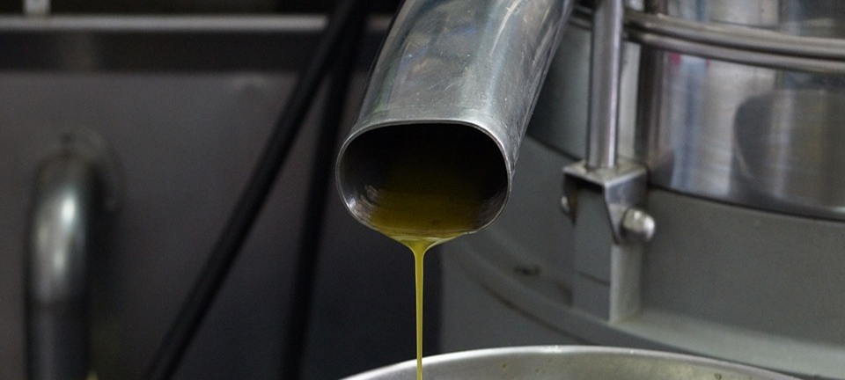


RESUMO DE TECNOLOGIA
CTIT-UFMG
Engenharia
Coordenadoria de Transferência e Inovação Tecnológica CTIT - UFMG
REATOR PARA SÍNTESES EM CONDIÇÕES SUPERCRÍTICAS
Estágio de desenvolvimento: Intermediário (Escala laboratorial)
Descrição
Reator robusto, prático e versátil, para sínteses diversas em condições supercríticas. O sistema é construído pelo reator e pelos acessórios que permitem o seu uso em três configurações diferentes para sistema batelada.
Vantagens
O equipamento pode ser usado para pesquisa, desenvolvimento e inovação nos processos de síntese e estado supercrítico, bem como para otimização das variáveis de processo, tais como: temperatura, pressão, tempo de reação e composição do meio reacional;
Não limitante à aplicações de tecnologias supercríticas com meio de reação.
Inventores
Isabel Cristina Pereira Fortes / Pedro Wallace de Paula Amaral do Valle / Vanya Marcia Duarte Pasa.
Titulares:
UFMG
Nº: PI 1002059-4
TRANSFERENCIA@CTIT.UFMG.BR
+55 31 3409-3929

